Slide 1
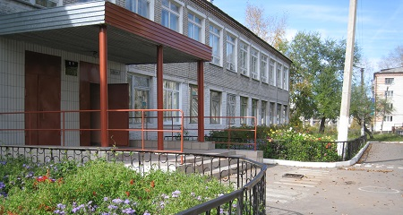
МОУ СОШ №28
Гор. Комсомольск-на-Амуре, ул. Охотская д.1

Slide 2
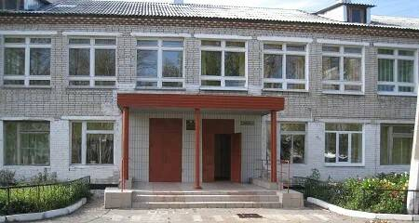
Очень. Маленькая. Школа.
Всю школу можно обойти
за 2 минуты 34 секунды
(я проверяла)
4 кабинета начальных классов
Учительская
5 кабинетов средних классов
1 кабинет информатики
Библиотека, где много книжек
и Елена Владимировна
1 кабинет технологии,
где готовят вкусняшки
Спортзал
1 мастерская со всякими станками
(где-то там)
Миленький ремонт,
пластиковые окна
(почти везде уже),
компьютерная техника…
Столовая
+ актовый зал

Slide 3
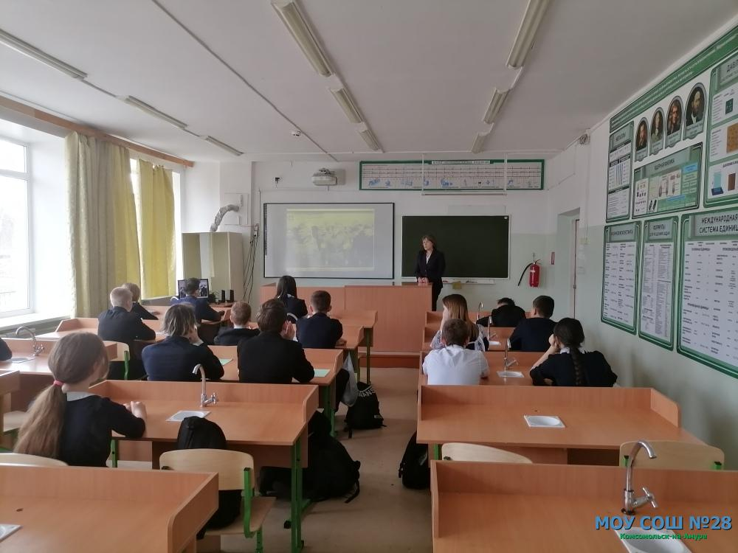
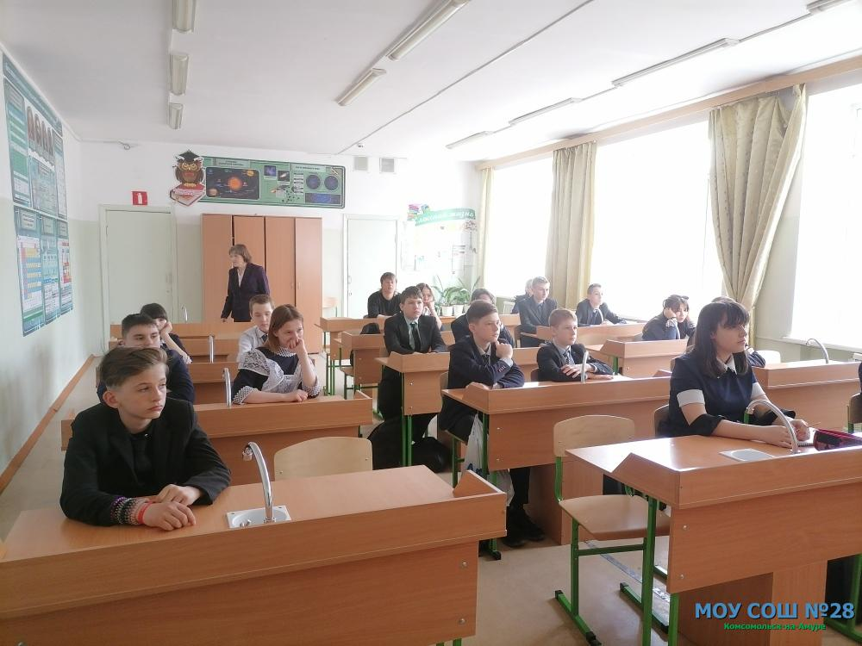
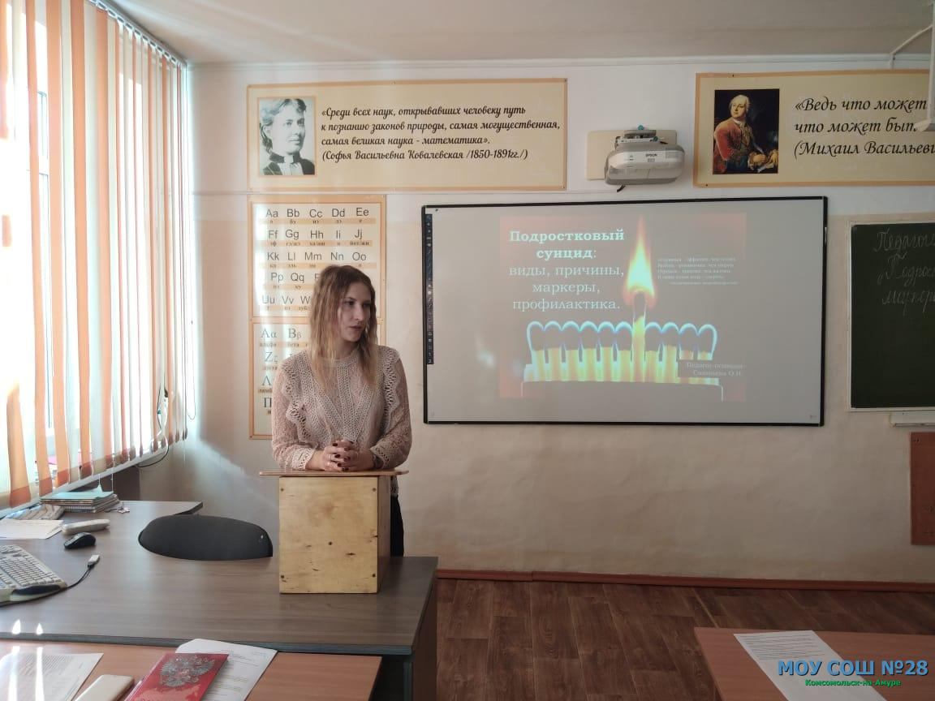
Удобные
кабинеты

Slide 4
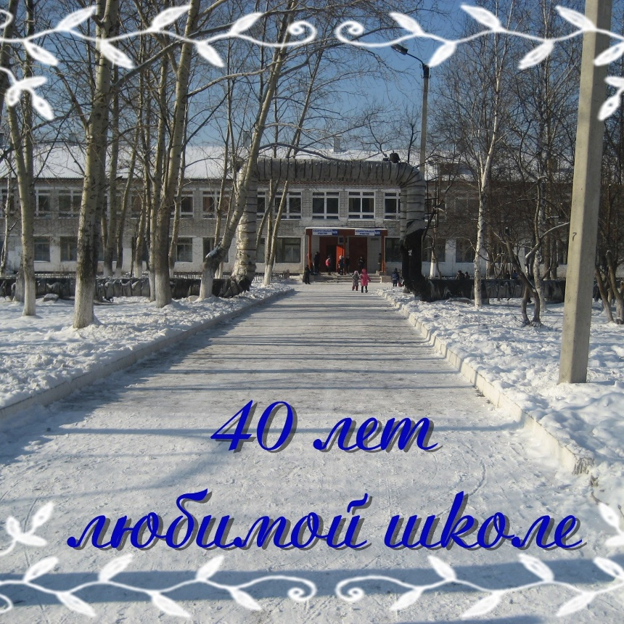
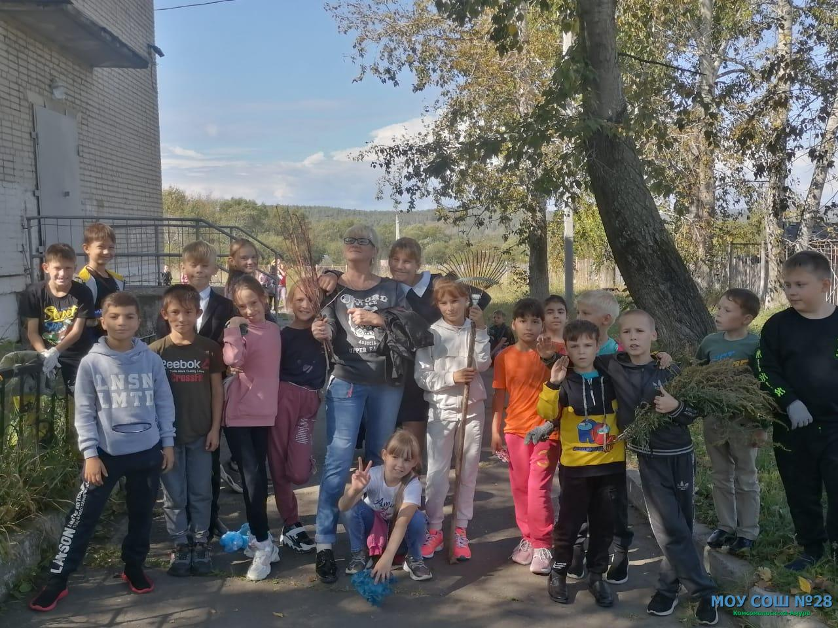
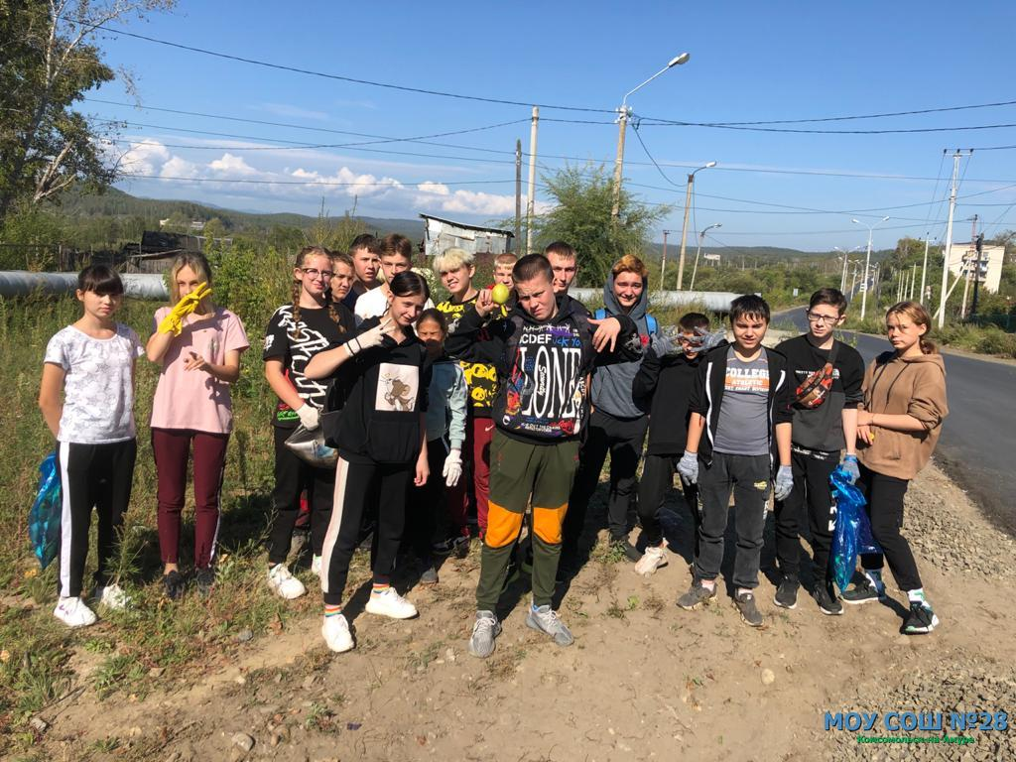
Экологичный район

Slide 5
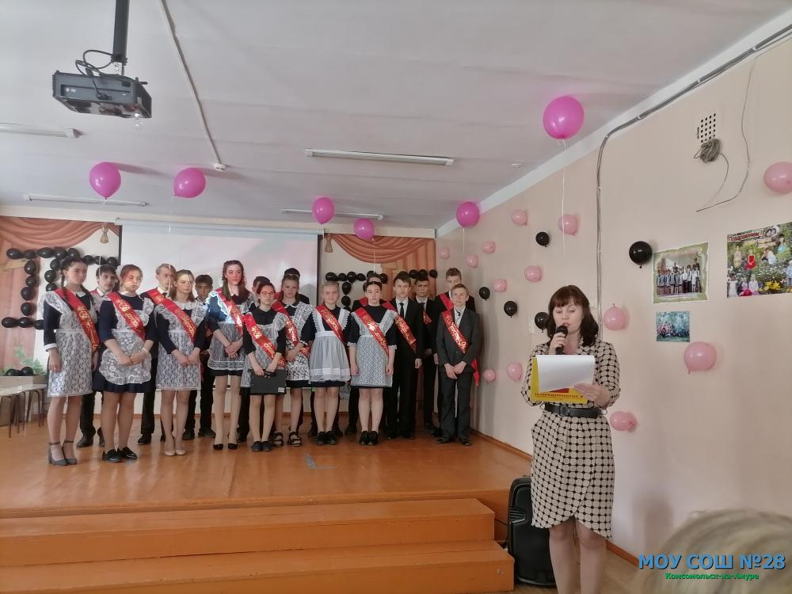
Ну очень маленькая школа…
В МОУ СОШ №28 обучается всего 346 учеников
Классы – небольшие
Обычный класс
10 и 11 классов нет!
16- 26 человек в классе
по 1-2 класса на параллели

Slide 6
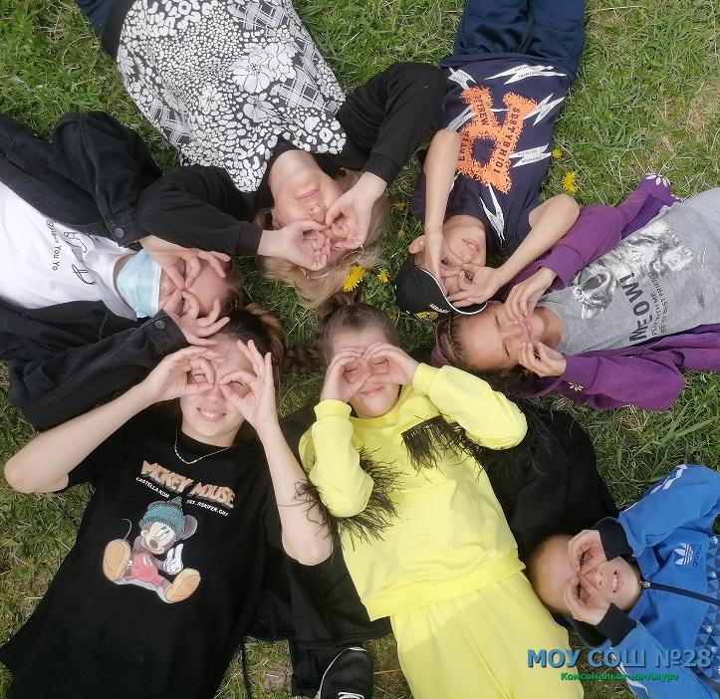
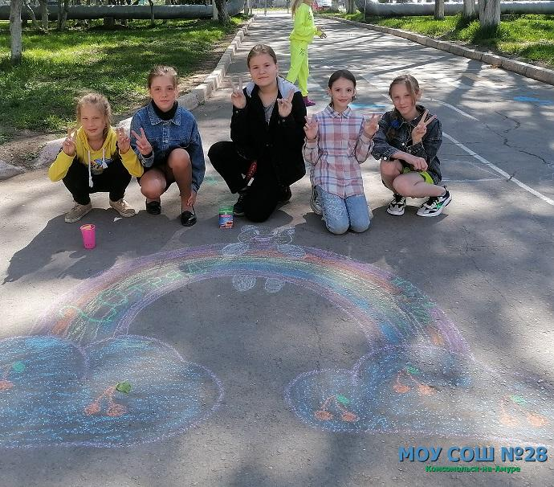
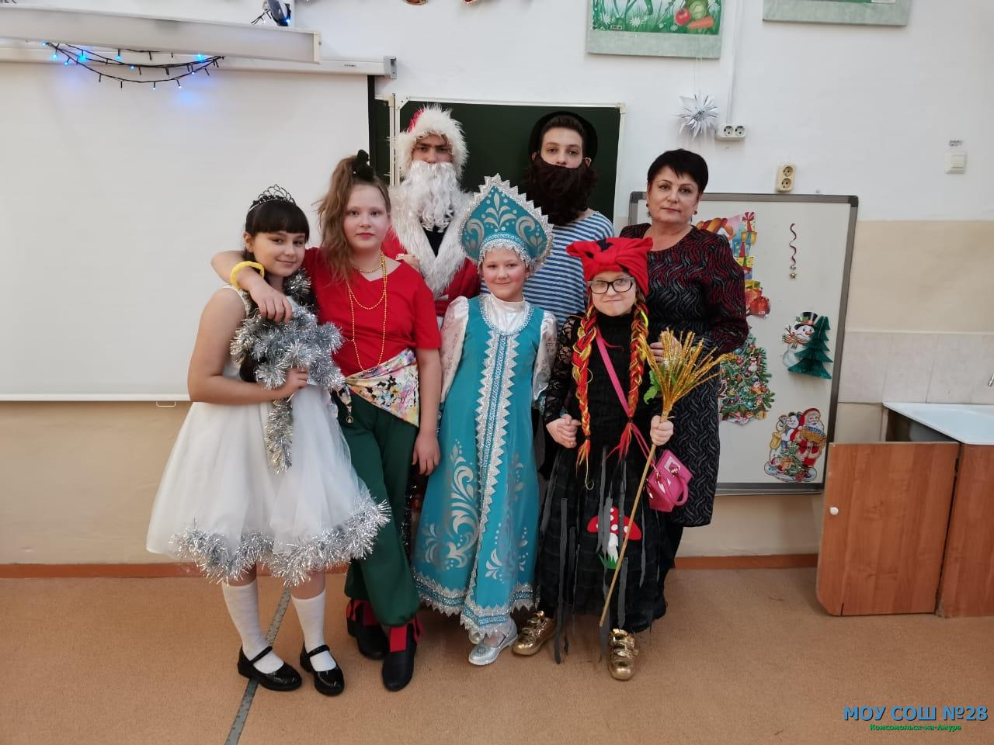
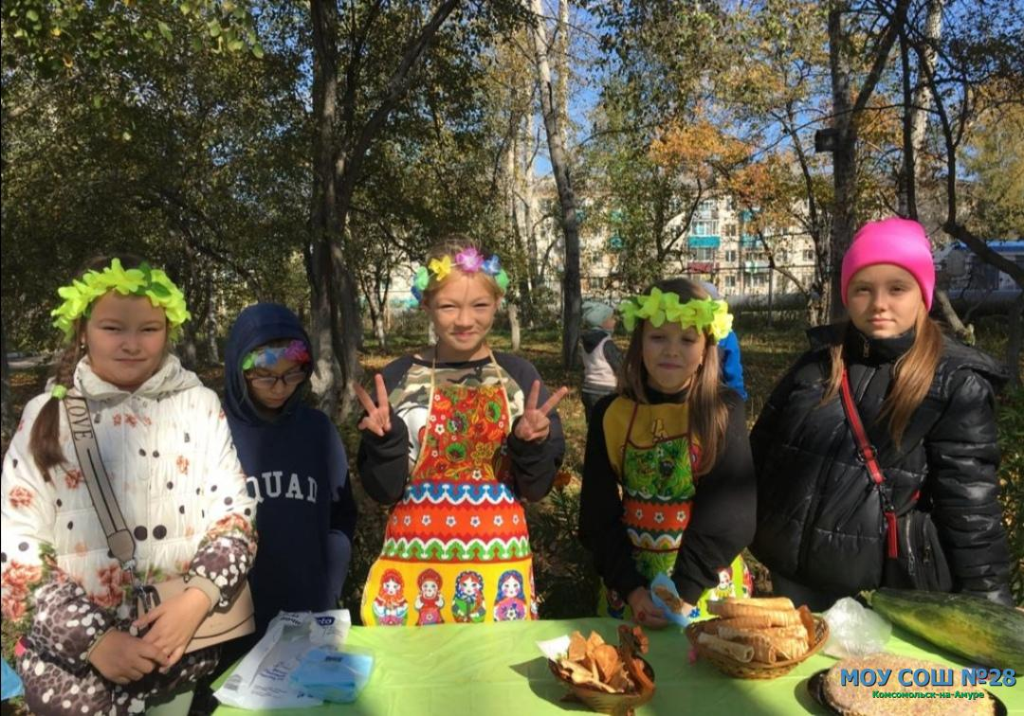
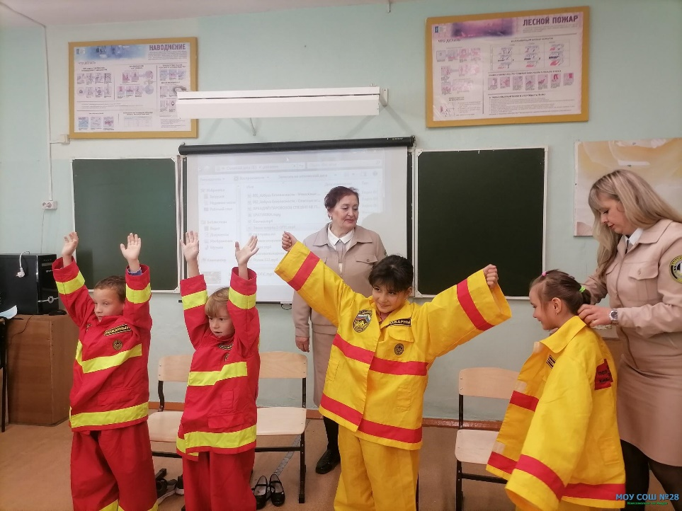
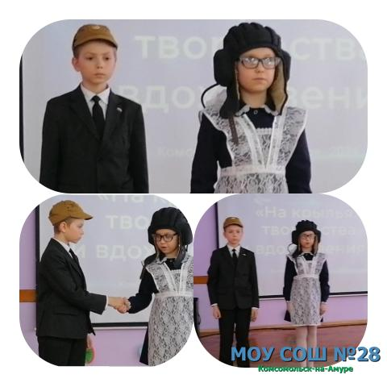
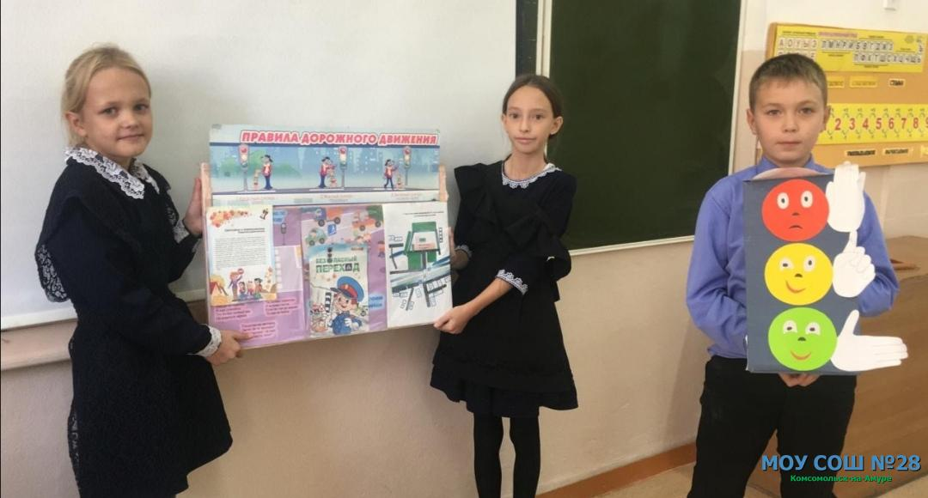
Наши ученики!

Slide 7
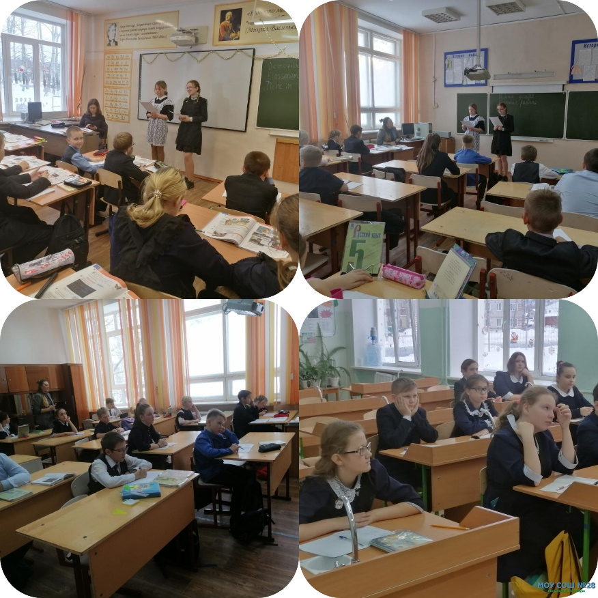
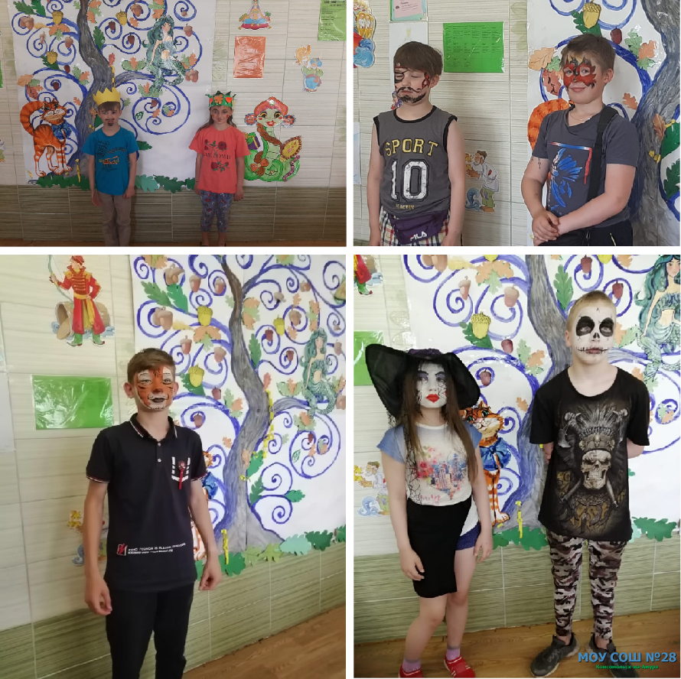
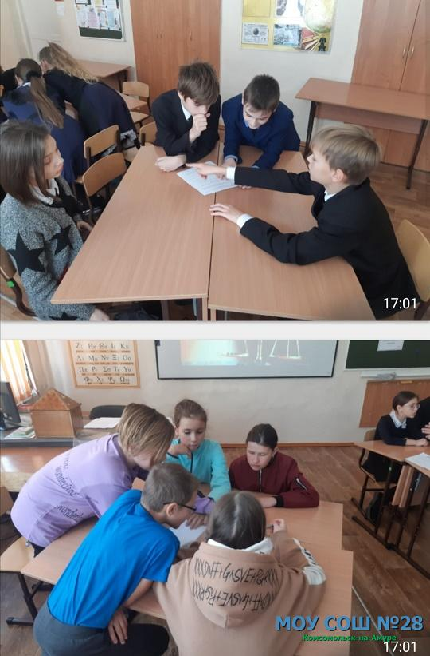
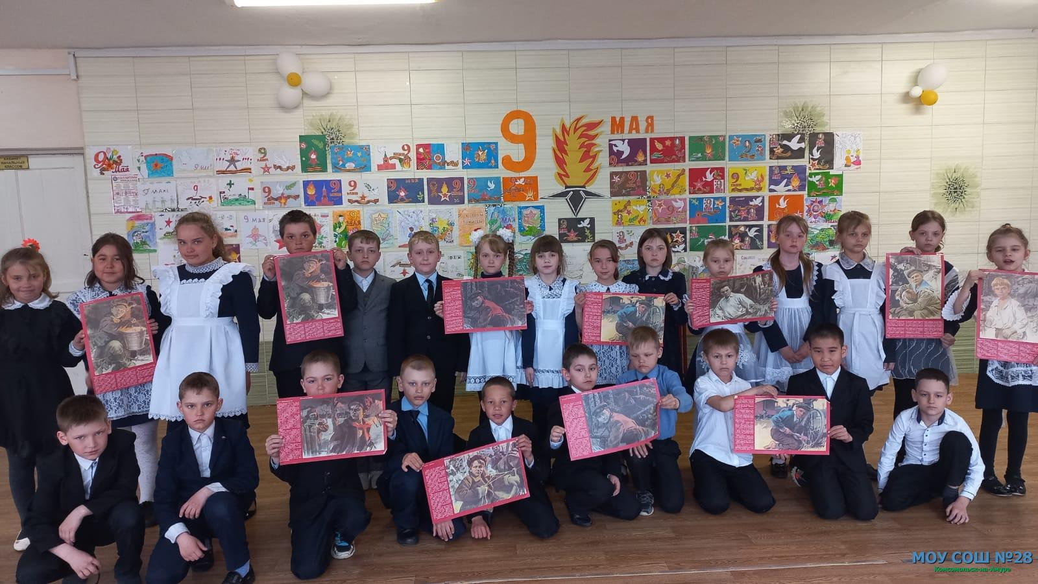
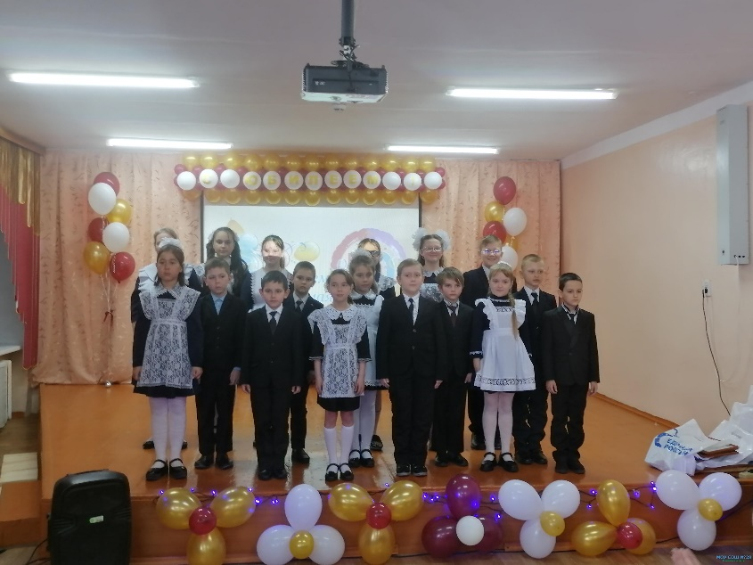
И это наши

Slide 8
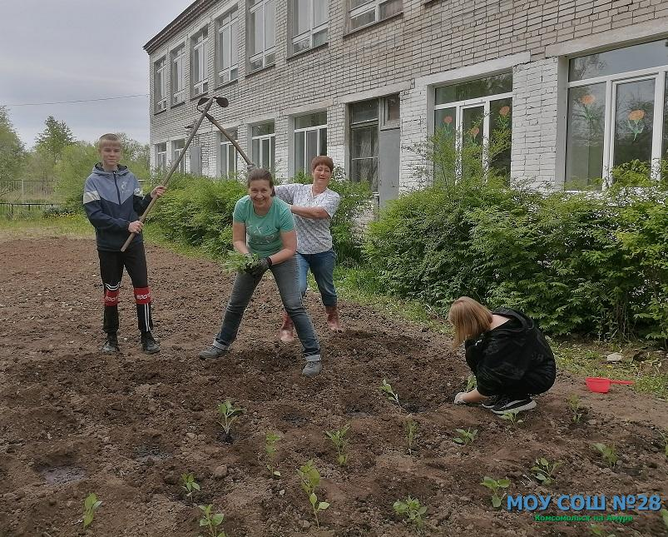
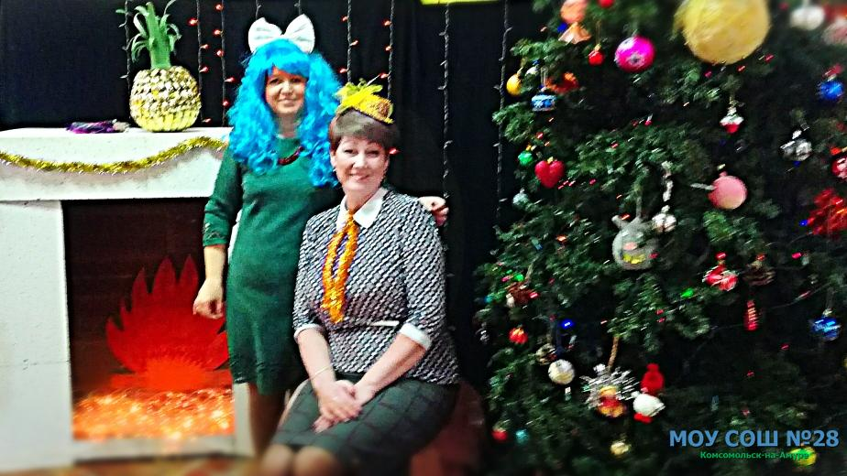
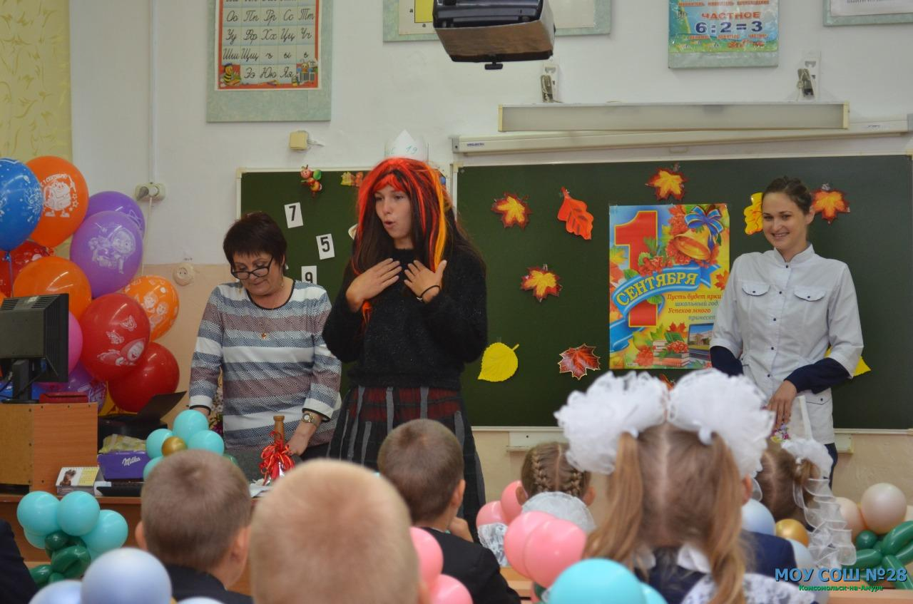
А это наш педагогический состав

Slide 9
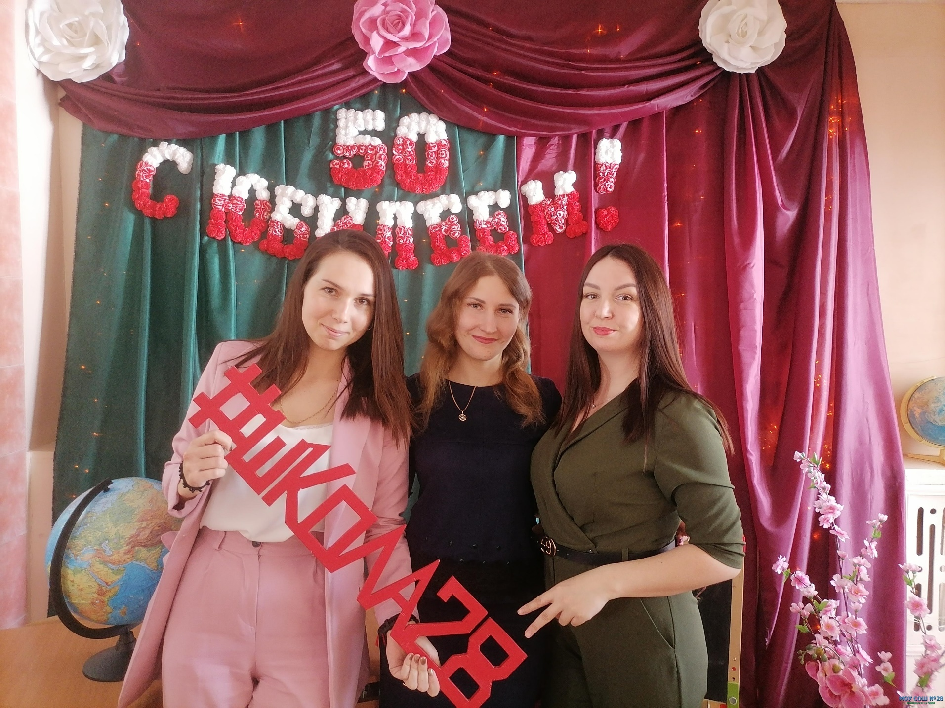
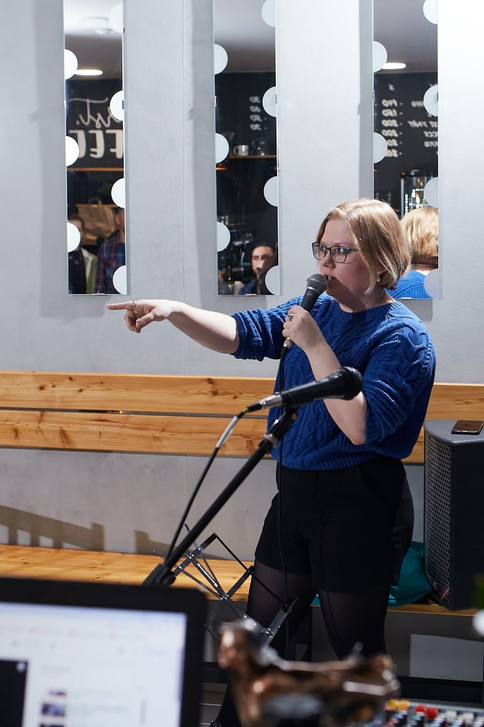
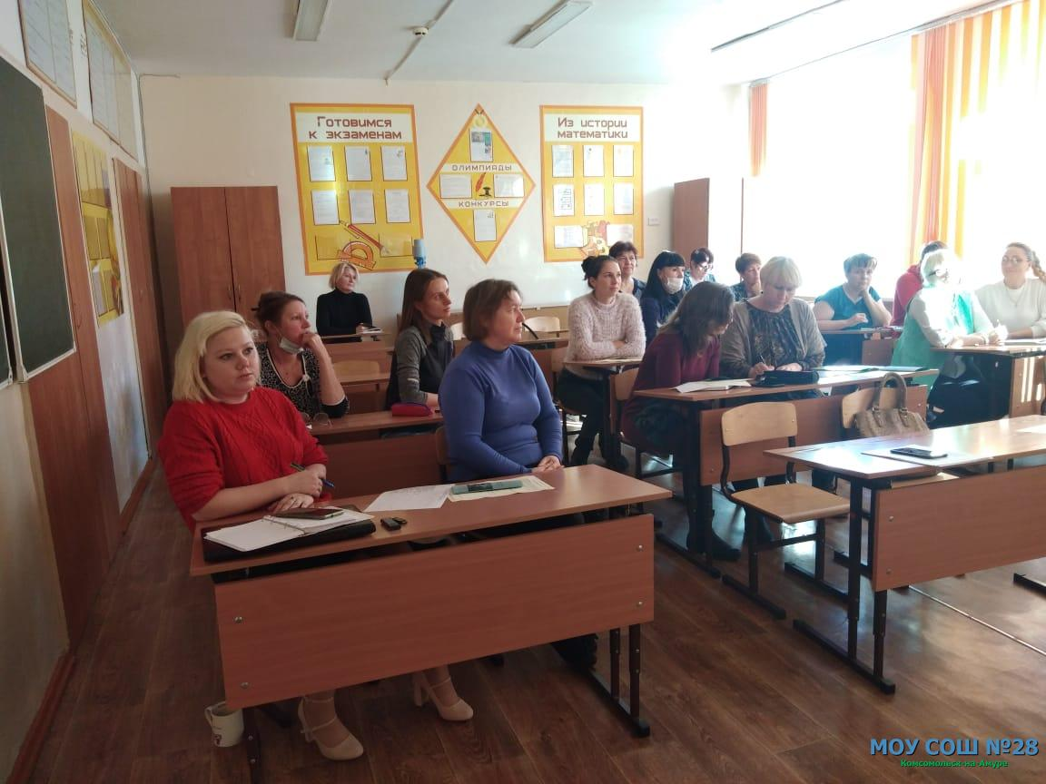
Педагогический состав

Slide 10
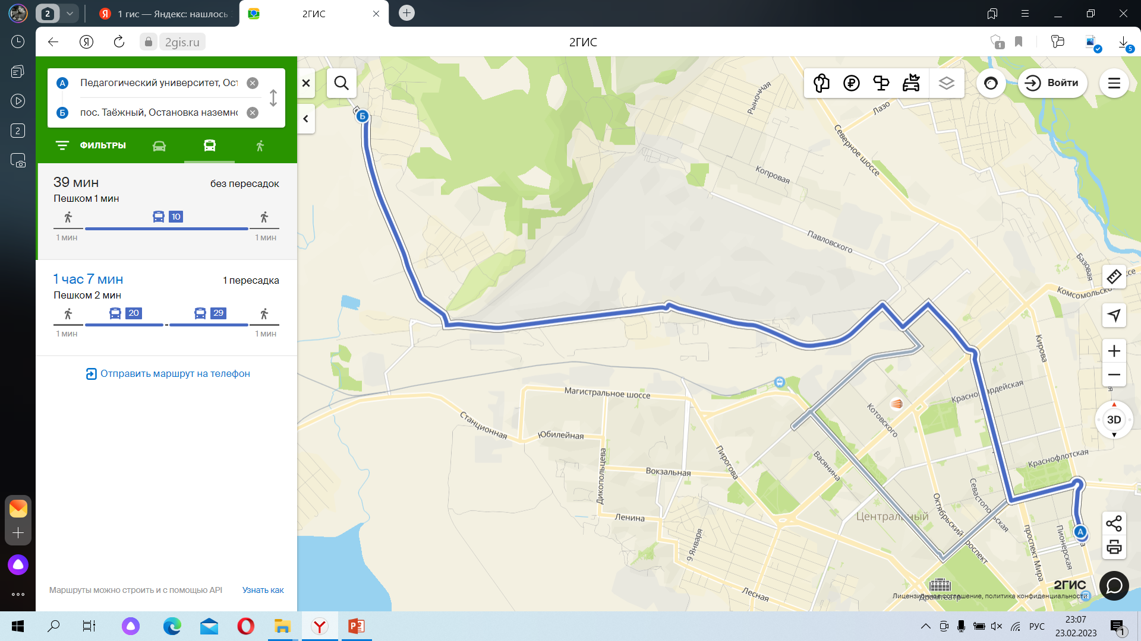
«Да ну ездить на Таёжку. Долго».
По данным 2GIS:
Карта
От остановки
«Педагогический университет»
до остановки «Пос. Таёжный» –
39 минут.
До ост. «Планета» –
31 минута.
До ост. «16 школа» –
37 минут.
До ост. «Орехова» –
43 минуты.
Автобус № 10 отправляется от автовокзала:
6:13/6:23/6:43/6:58/7:13/7:28/7:38/7:58/8:13…

Slide 11
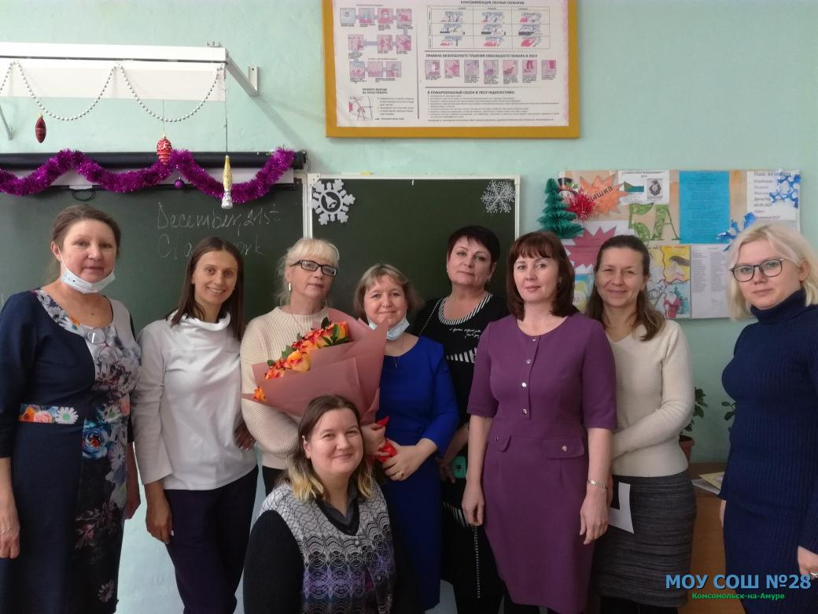
Нам требуются педагоги:
Английского языка
Математики
Русского языка и литературы
4. Информатики (0,5)
5. Физики (0,5)
6. ИЗО, музыки
7. Начальных классов (2)
8. Педагог-психолог
С кем связаться:
Бытова Екатерина Андреевна
зам. директора по УВР
+ 7 (914)422-96-25
Телефон школы: (4217)52-71-69
E-mail: tayga28.kms@mail.ru
Сайт: https://sh28koms.gosuslugi.ru
VK: https://vk.com/public216893397
МЫ
ОЧЕНЬ
ВАС
ЖДЁМ!

